Slide 1

HOTEL INTERCITY LED ÁGUAS CLARAS

Slide 2

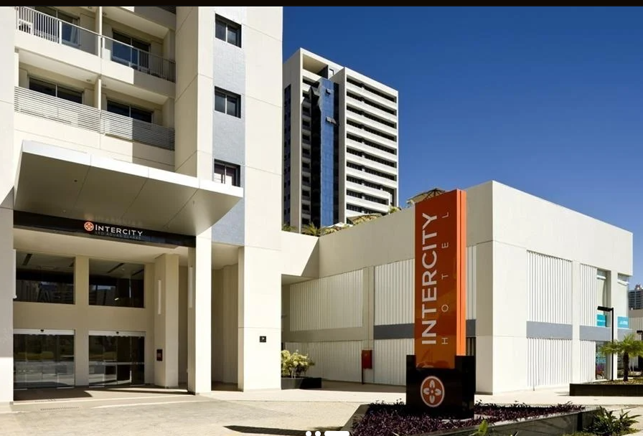



SALAS DE EVENTOS HOTEL INTERCITY LED
HOTEL INTERCITY ÁGUAS CLARAS
É com grande prazer que apresentamos nossa proposta para a realização do seu evento no Hotel Intercity Led Águas Claras. Nosso hotel oferece o ambiente perfeito para pequenas e médias confraternizações, reuniões corporativas e eventos especiais.
Contamos com duas salas versáteis, cada uma equipada para atender às suas necessidades. Nossas salas são projetadas para proporcionar conforto, elegância e funcionalidade, garantindo um ambiente agradável para os seus convidados.
CAPACIDADE TOTAL ATÉ 60 PESSOAS
SUPORTE OPERACIONAL
GASTRONOMIA
HOSPEDAGEM CONFORTÁVEL
ESTACIONAMENTO (ROTATIVO)
ACESSIBILIDADE
WIFI

Slide 3
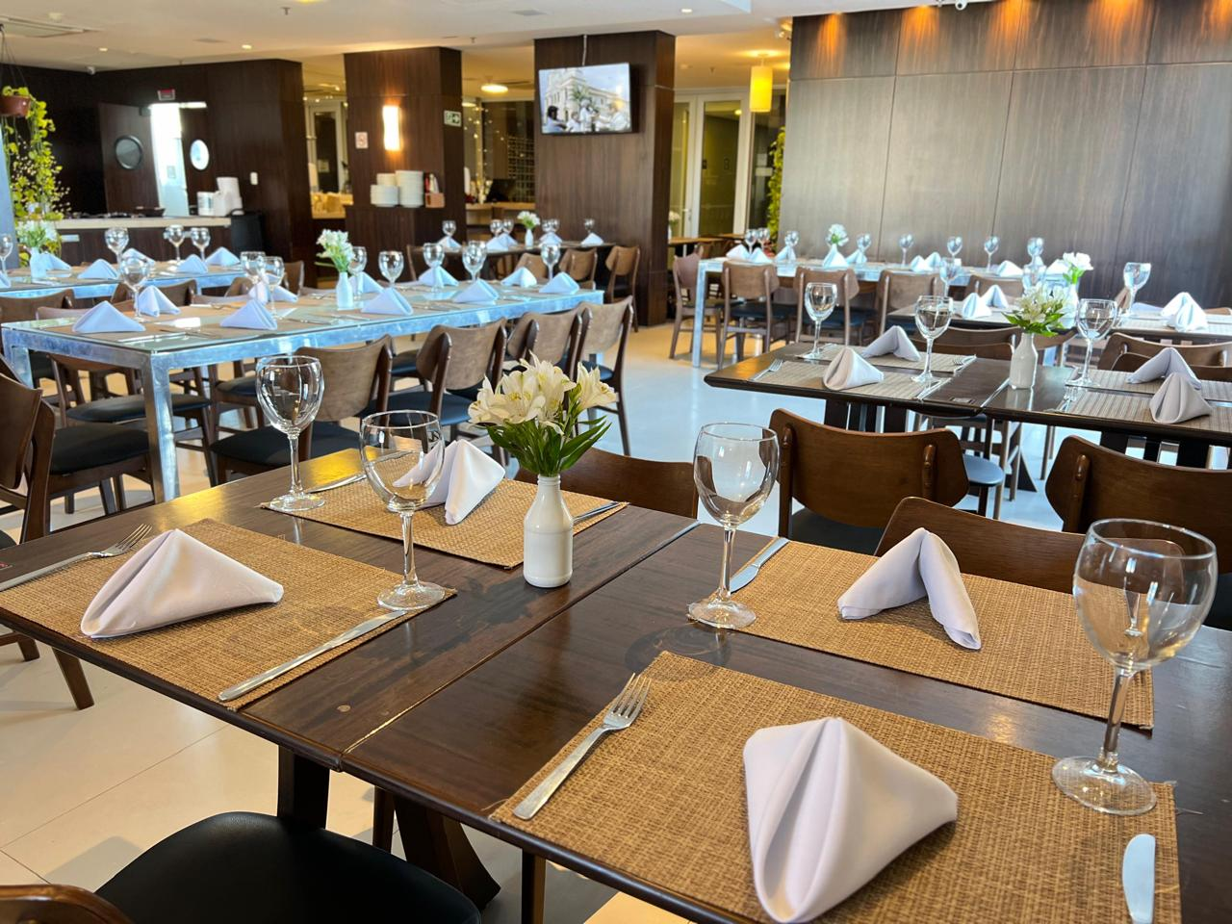
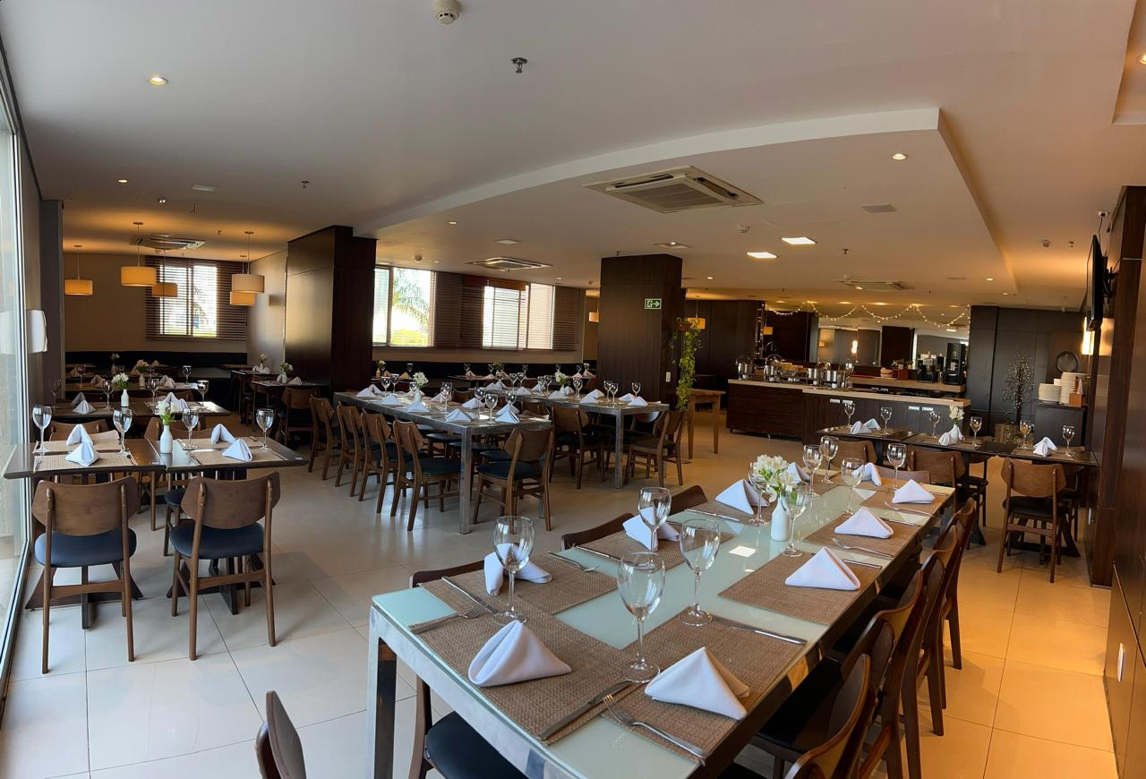


GASTRONOMIA
Êxito do seu evento está intimamente relacionado à gastronomia. Por isso, disponibilizamos um serviço personalizado, com cardápios diversificados e flexíveis, prontos para se ajustar às preferências dos seus convidados.
CAFÉ DA MANHÃ
BUFFET OU A LÁ CARTE
COFFEE BREAK
COQUETEL

Slide 4
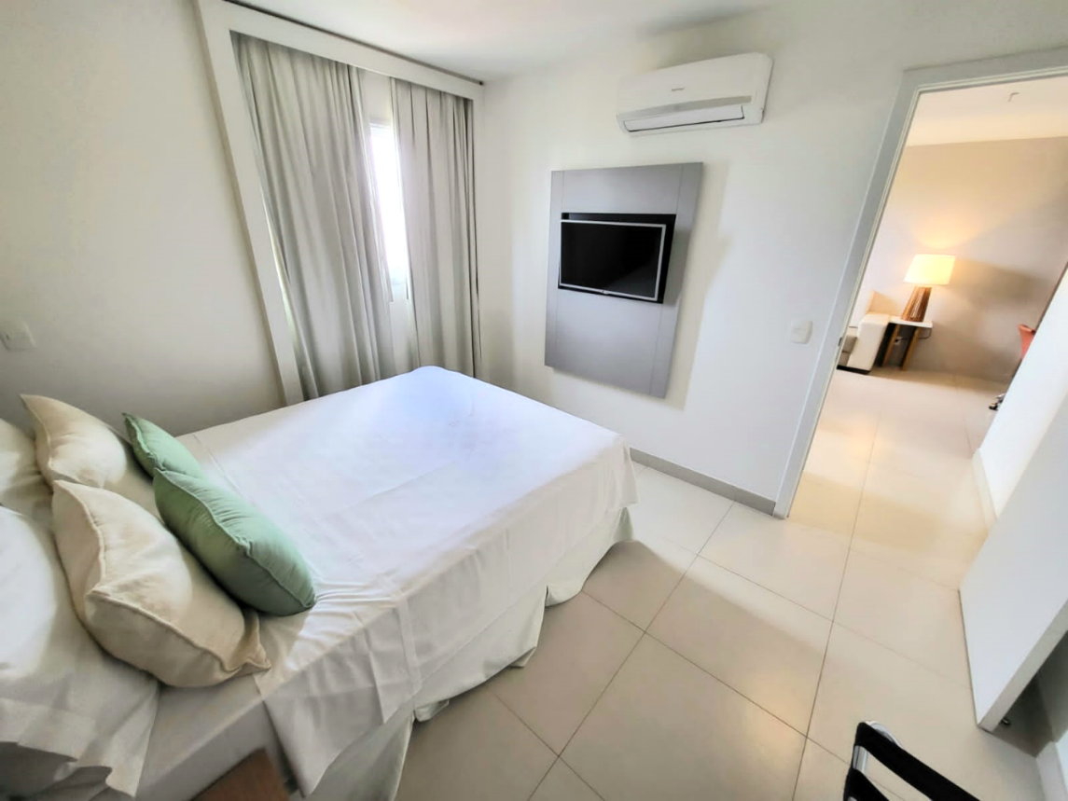
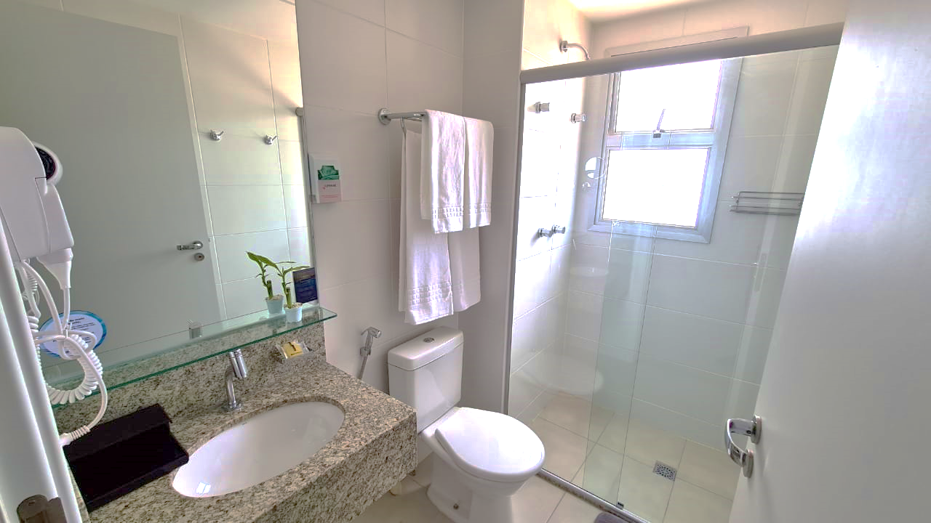
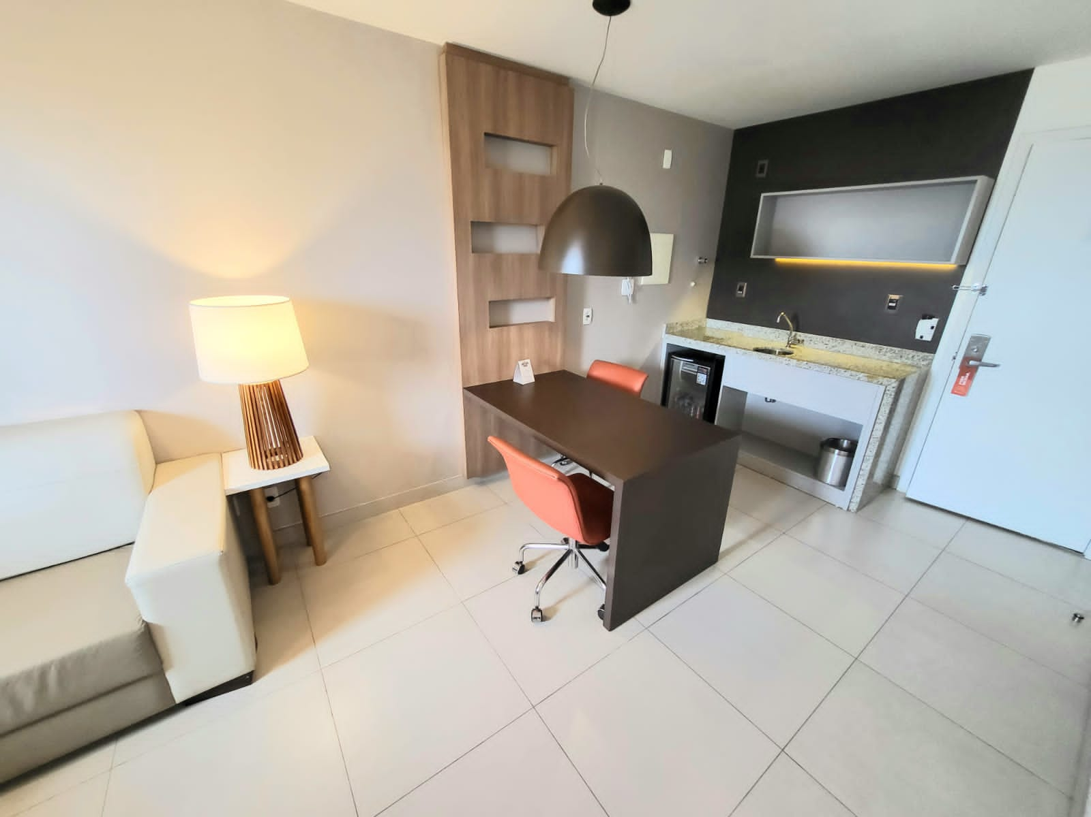
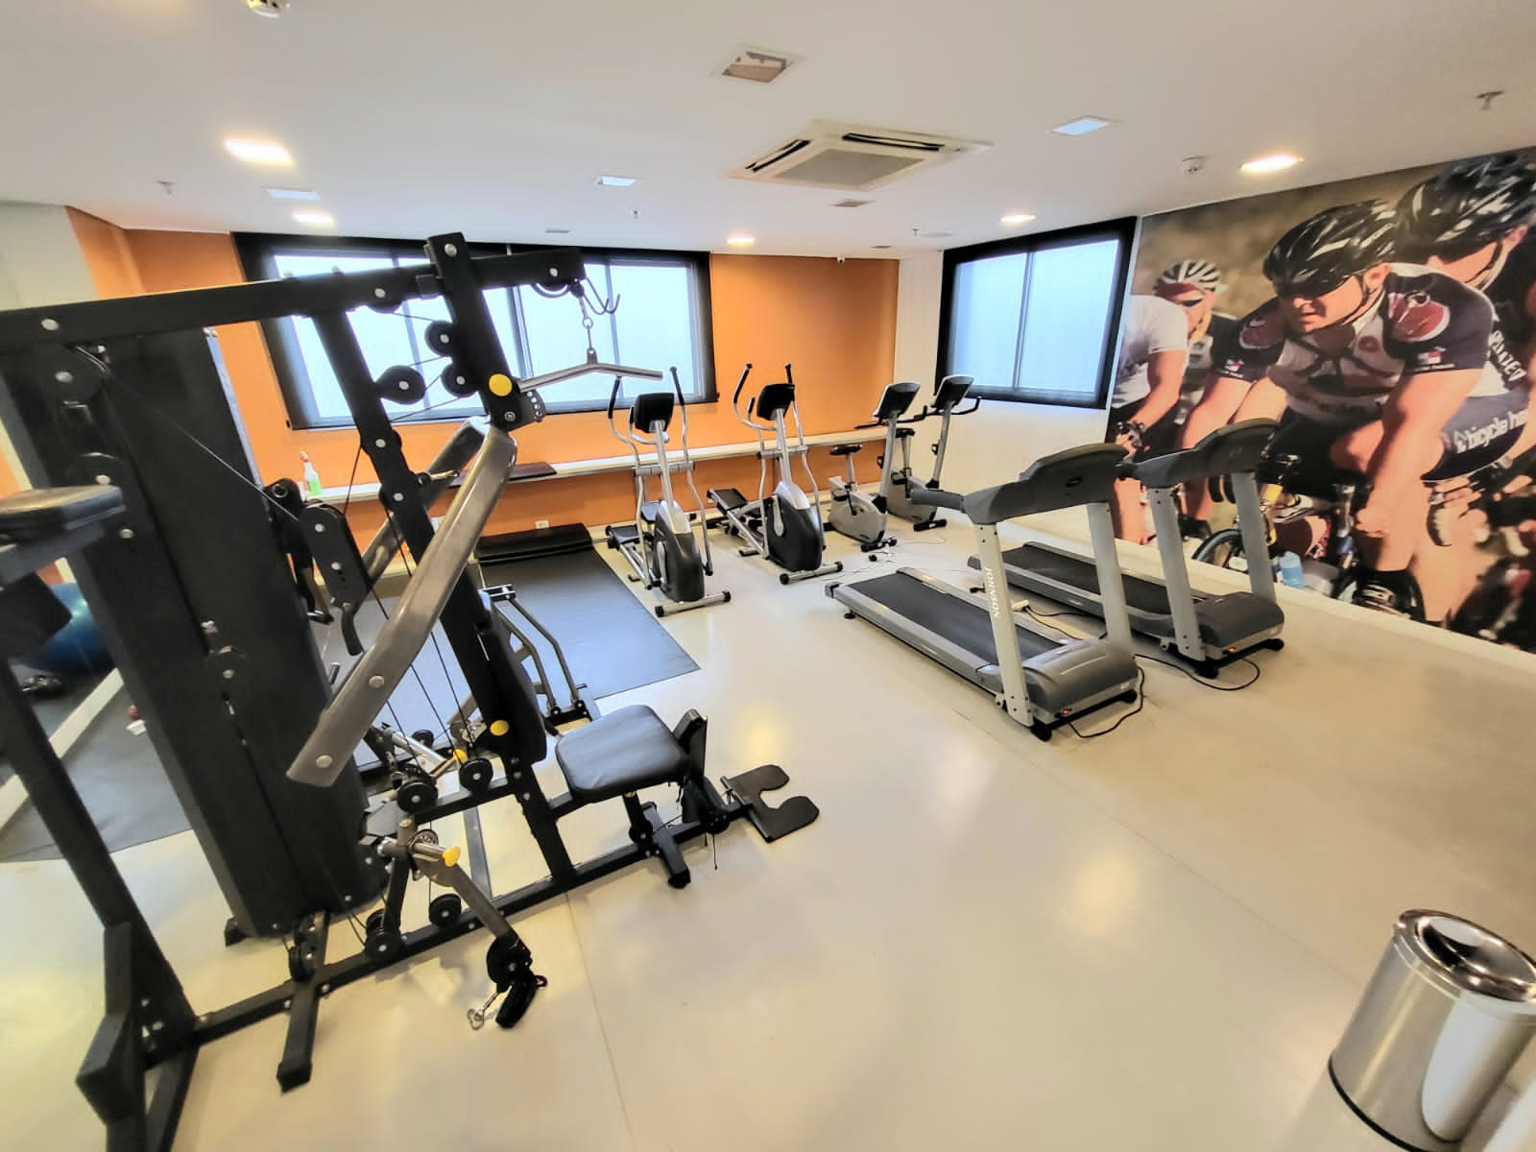
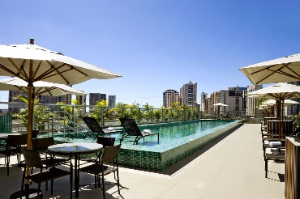



HOSPEDAGEM
Além de dispor de duas salas versáteis e bem equipadas, o hotel Intercity Led Águas Claras oferece 192 quartos, garantindo ainda mais conforto para organizadores e participantes do evento.
CONFORTO
ROOM SERVICE E RESTAURANTE
PET FRIENDLY
CHECK-IN DIGITAL
WIFI GRATUITO
FITNESS CENTER

Slide 5

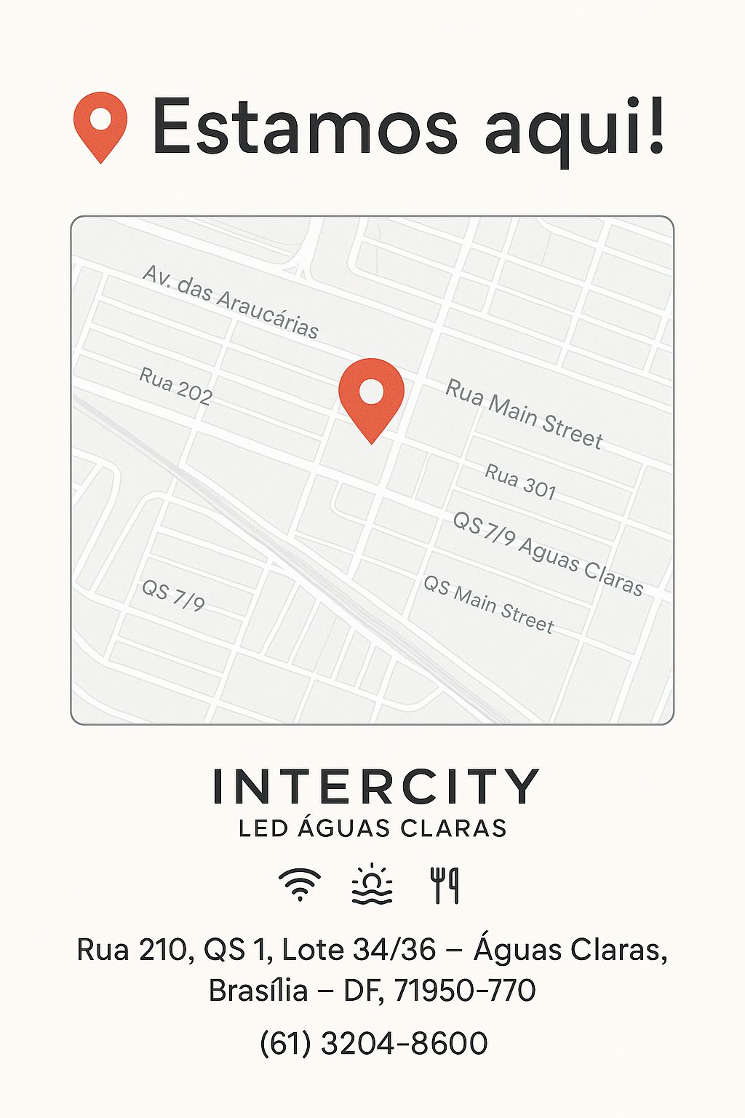
LOCALIZAÇÃO
O hotel está situado na região de Águas Claras, a 24 km do centro de Brasília, onde se encontra a Esplanada dos Ministérios. A apenas um minuto do Shopping de Taguatinga, o hotel oferece fácil acesso às principais vias, incluindo a avenida que liga a Goiânia e centro de Brasília. Nas proximidades, há diversos estabelecimentos, como postos de combustíveis, academias e supermercados.
Taguatinga Shopping – 100M
Aeroporto Internacional de Brasília - Presidente Juscelino Kubitschek – 23,5KM
SESI Taguatinga (DF) 6.0 KM
Esplanada dos Ministérios - Brasília 23KM
Centro de Convenções Ulysses Guimarães, SDC - Ulysses Guimarães- 21.5
Centro Internacional de Convenções do Brasil, St. de Clubes Esportivos Sul Trecho Asa Sul- 29 KM
B B
HOTEL INTERCITY LED ÁGUAS CLARAS

Slide 6
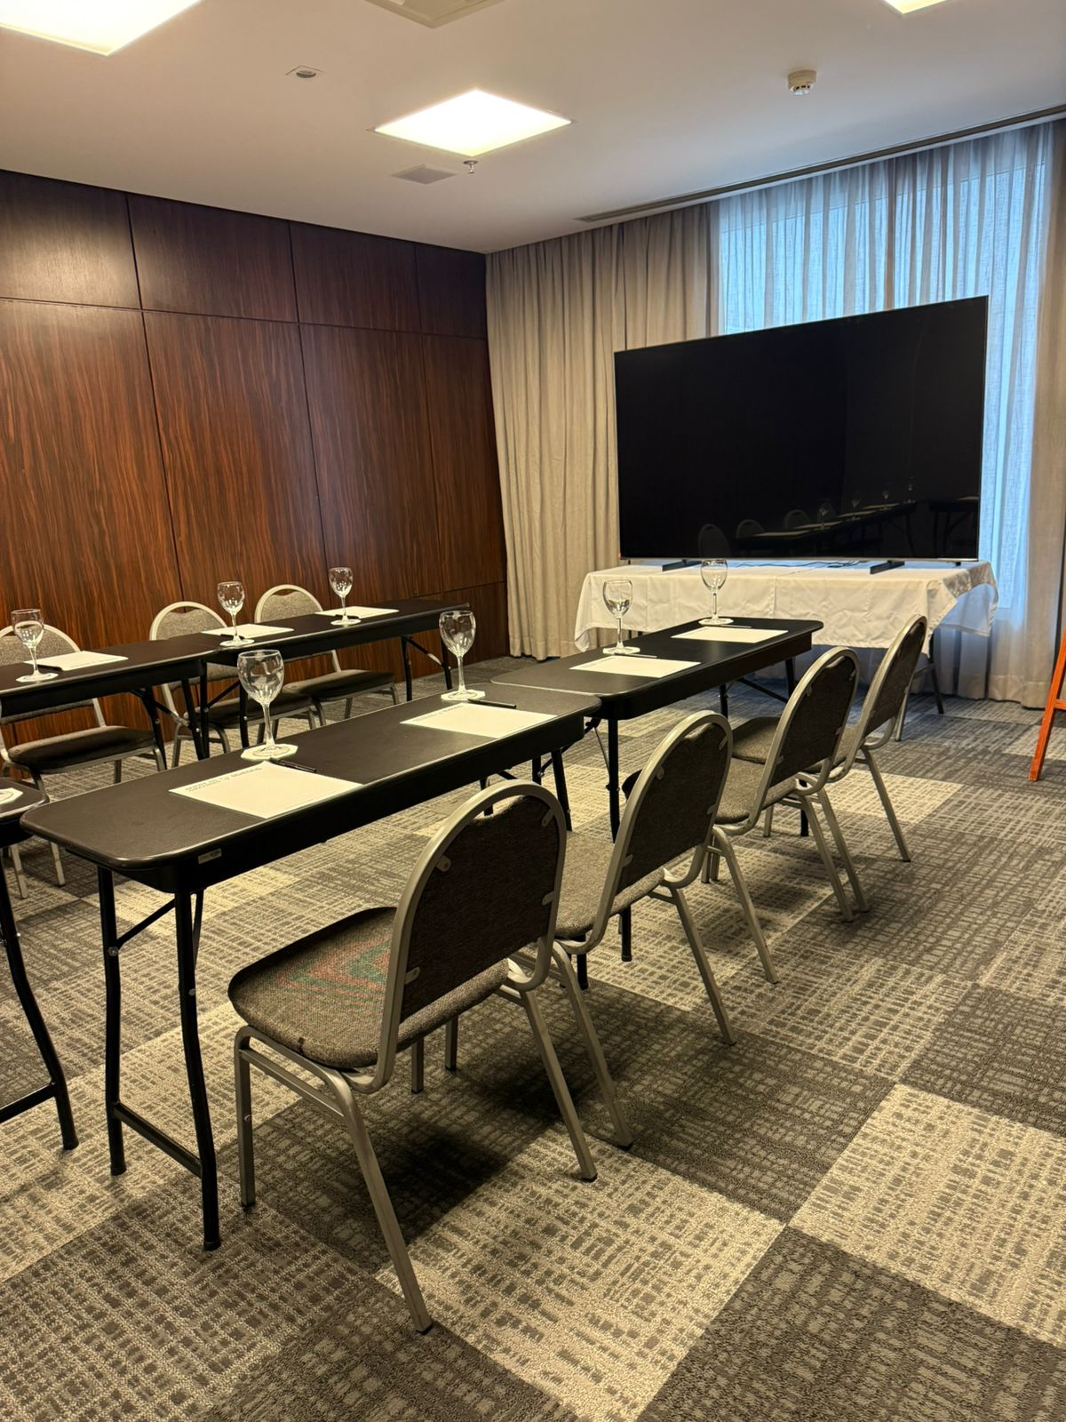



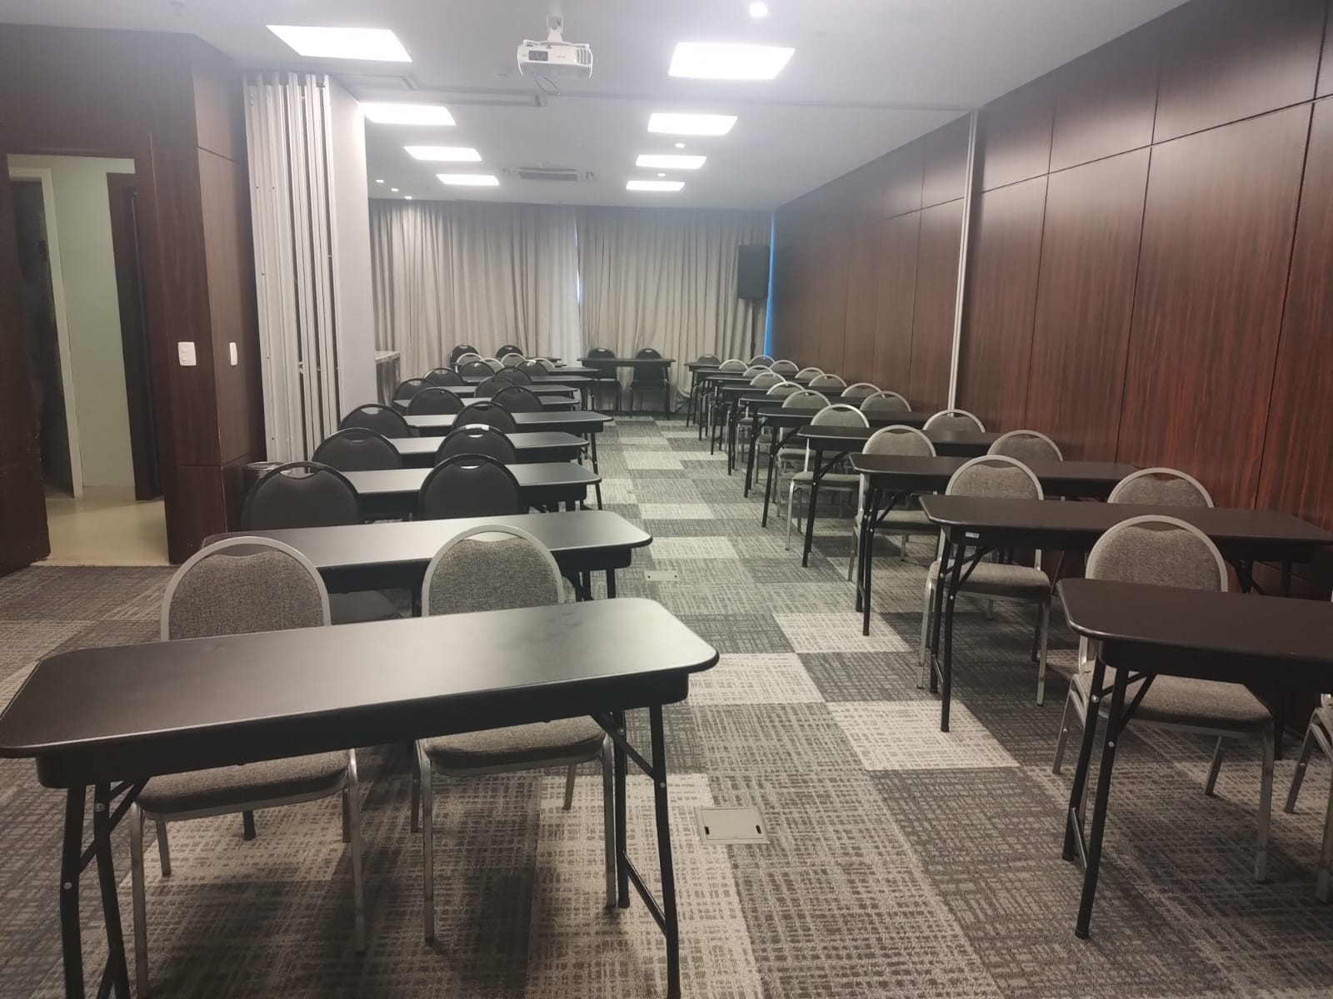
SALA
TAGUATINGA/PARANOÁ
METRAGEM: 72M²
PÉ DIREITO 2,6M • CARPETE
• PROJETOR
• ILUMINAÇÃO NATURAL • AR CONDICIONADO • TELA PROJEÇÃO
Escolar
40
Auditório
60
U
35
Espinha de Peixe
40
PÉ DIREITO 2,9M • PISO VINILICO • ILUMINAÇÃO • AR CONDICIONADO • PROJETOR E TELA DE PROJEÇÃO

Slide 7
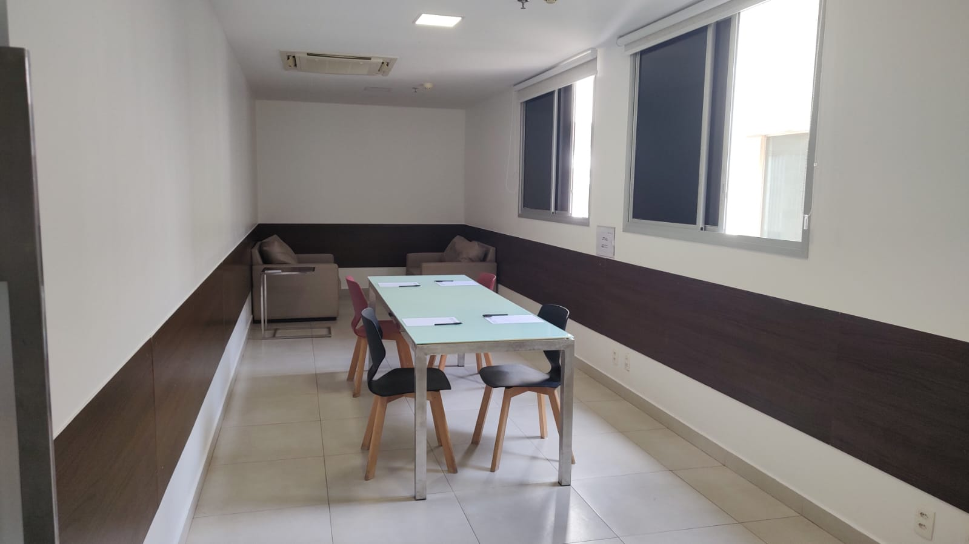
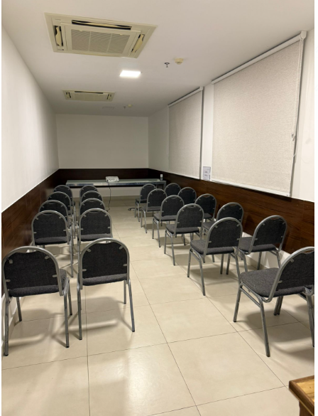
SALA
ÁGUAS CLARAS
METRAGEM: 25M²
Mesa Única
14
Auditório
20
Escolar
12
PÉ DIREITO 2,63M • PISO CERÂMICA• PROJETOR
• ILUMINAÇÃO NATURAL • AR CONDICIONADO

Slide 8









RESUMO DAS SALAS
Dê ao seu evento a estrutura completa para ele acontecer.
Espaços amplos e altamente flexíveis, para montagem de acordo com sua necessidade.
SALA TAGUATINGA
PARANOÁ
SALA ÁGUAS CLARAS
Escolar
40
Escolar
12
Auditório
20
Auditório
60
U
35
U
10
Espinha de Peixe
40
Espinha de Peixe
12
25 M²
72 M²

Slide 9

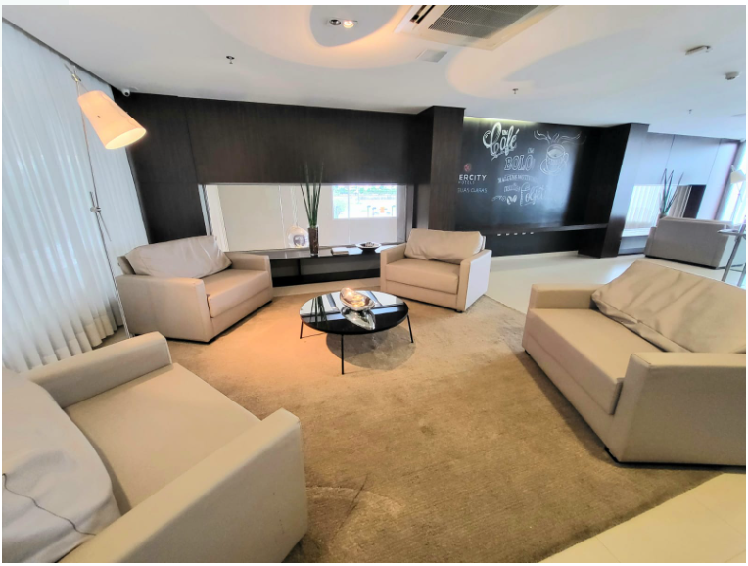
HOTEL INTERCITY LED ÁGUAS CLARAS
HOTEL INTERCITY LED ÁGUAS CLARAS
GERENTE COMERCIAL
AIKA ABREU
(61) 99828-9259 WhatsApp
comercial.led@intercityhoteis.com.br
Eventos e Grupos
Tainara Marques
(61) 3204.8618 Telefone fixo
(61) 99103-1454 WhatsApp
eventos.led@intercityhoteis.com.br
QS 01 RUA 210 LOTE 34/36 ÁGUAS CLARAS/ BRASILIA
CEP- 71950-770

